Slide 1

JavaScript et le DOM

Slide 2
Rappel : le DOM
Le DOM : Document Object Model
Modélise une page HTML sous forme d’arbre
Chaque balise de votre page est un objet dans cet arbre
Les contenus de la balise lui servent d’attributs/propriétés
Notez que cela inclut les contenus du head

Slide 3
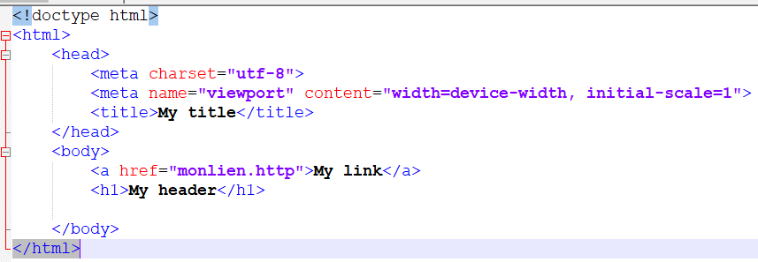
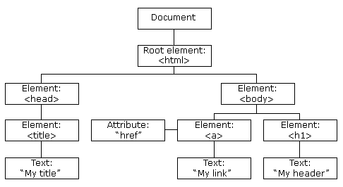
Rappel : le DOM
Par exemple, ce code HTML correspond à ce DOM :

Slide 4

A quoi ça sert ?
Hé bien Fred, c’est très simple...
A faire plein de choses ! Parce que HTML DOM, c’est aussi une API de JavaScript !
Rappel : une API c’est une interface de programmation
Dans le cas présent, c’est un ensemble d’attributs et de méthodes que l’on peut utiliser pour jouer avec le contenu de notre HTML et notre CSS !

Slide 5
A quoi ça sert ?
Avec l’aide du DOM, on peut :
ajouter/modifier/supprimer des éléments HTML (des balises)
ajouter/modifier/supprimer des attributs HTML (dans les balises)
ajouter/modifier/supprimer des styles CSS (l’apparence de vos balises)
Réagir à des évènements HTML (faire des choses quand on intéragit avec les balises)
ajouter/modifier/supprimer des écouteurs/listeners d’évènements HTML
Un outil plutôt puissant...

Slide 6
Quelques Mots-clés
Un élément/objet DOM : une balise HTML de la page
Une méthode DOM : une fonction JavaScript qui fait une action sur la page
Une propriété DOM : un attribut de balise, une valeur avec laquelle on interagit
Un évènement : quelque chose qui change sur votre page : elle s’est chargée, vous cliquez sur un bouton, vous appuyez sur une touche clavier particulière, vous survolez un élément, etc...

Slide 7
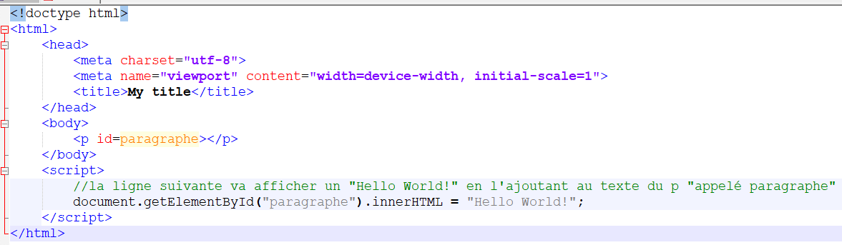
Un premier exemple

Slide 8
Un premier exemple
Deux rappels utiles avant d’aller plus loin :
sauf utilisation d’évènements et de fonctions, mon code JS est appelé au chargement de la page !
Je ne pourrai manipuler que des éléments qui existent ! Sinon, il faudra que je les crée...

Slide 9
Le Document
On avait une chose un peu étrange dans le code précédent appelée document.
C’est simplement la racine de notre page dans le DOM.
C’est la source de (presque) toutes les méthodes utilisées pour
récupérer et manipuler les éléments DOM !

Slide 10

Le Document
Parce que oui, avant toute manipulation d’un élément, il faut d’abord trouver où il est dans la page, votre JavaScript ne sachant pas par défaut où se trouvent vos balises HTML (logique).
Comment faire ?
On a des méthodes pour ça.
Mais pour mener l’enquête, il nous faut une piste...

Slide 11
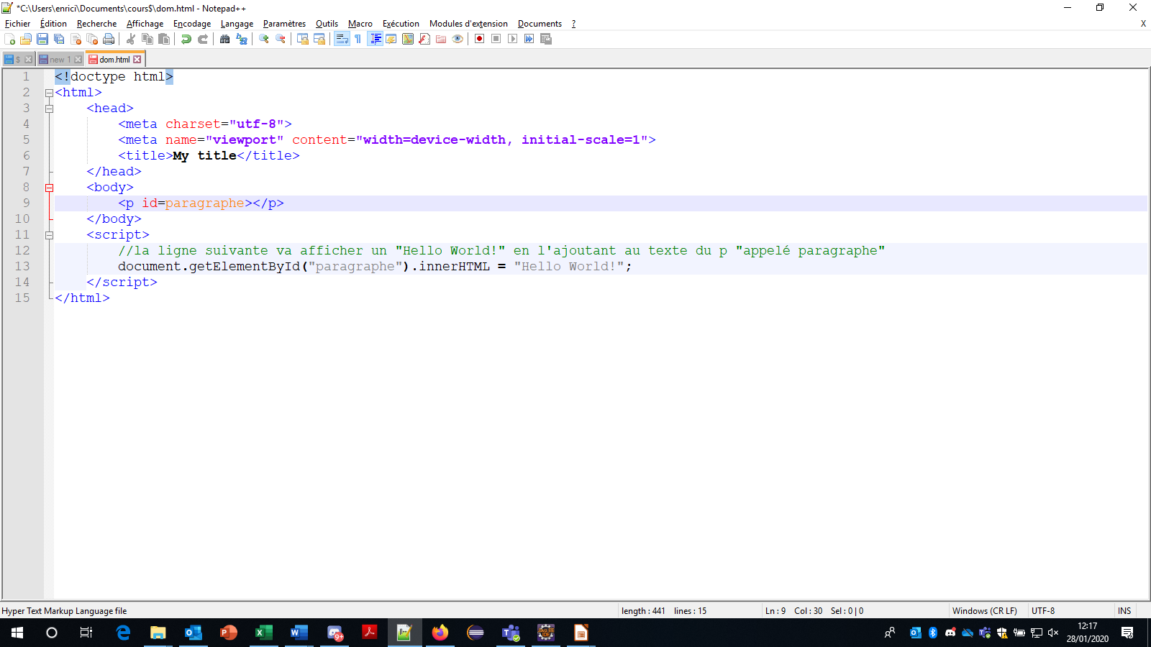
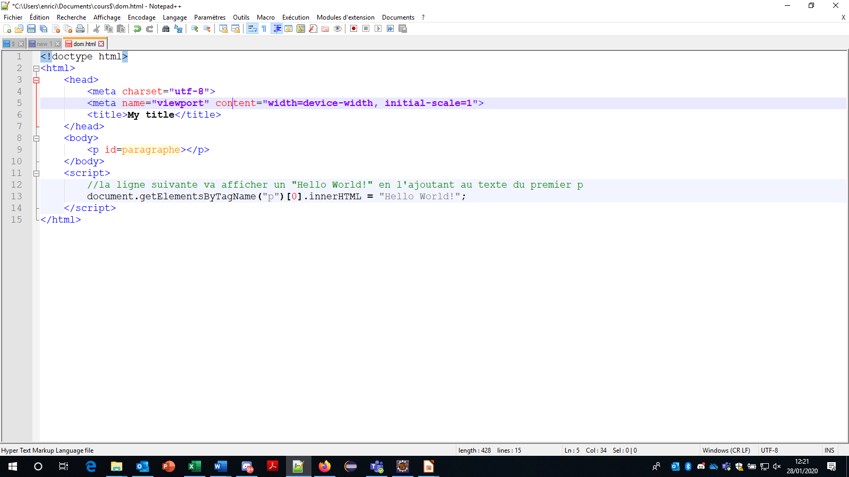
Méthodes getElement
On peut chercher un élément par son id. C’est le plus simple.
On peut chercher l’élément par son type de balise :
Mais pourquoi la syntaxe n’est pas la même, d’un seul coup ?

Slide 12
Méthodes getElement
Si une id est toujours unique, ça n’est pas le cas du type de balise ! Il peut y en avoir plusieurs à différents niveaux, avec du contenu qui n’est pas le même…
On les récupère donc dans un tableau !
Et donc si j’en veux un spécifique, je passe par l’index…

Slide 13
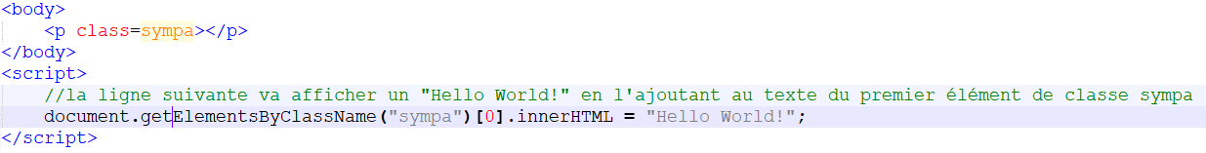
Méthodes getElement
Je peux chercher par classe, aussi :
Le principe est le même !
Avantage : on peut récupérer des éléments de type différent
Ça permet d’appliquer le même code sur plusieurs choses, comme en CSS

Slide 14
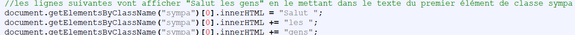
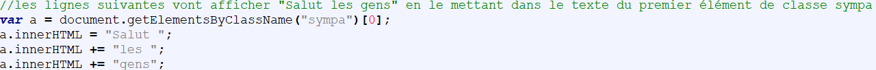
Méthodes getElement
Astuce : je dois changer plusieurs trucs sur le même élément.
Je dois me retaper cette énorme ligne de recherche ?
Non ! On peut passer par une variable :
Avouez que c’est moins lourd...

Slide 15

Méthodes getElement
Oui, c’est bien de trouver mes balises, mes id, mes classes…
Mais si je cherche une seule div, qui est dans une section et a la classe « menu » ?
Ou bien tous les paragraphes de classe « toto » et seulement eux ?
Il va me falloir un outil plus précis...

Slide 16
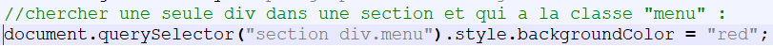
Méthodes querySelector
Et ça tombe bien, je l’ai ! Je vous présente la méthode querySelector :
Elle cherche ce que vous lui donnez en paramètres dans vos balises HTML.
Vous avez accès à toute la gamme de sélecteurs de CSS pour ça !
Pratique, tout de même...

Slide 17
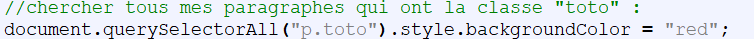
Méthodes querySelector
Attention : querySelector ne me ramène qu’un seul élément : le premier trouvé !
S’il m’en faut plusieurs, je passe par querySelectorAll ! (qui renvoie un tableau) :
Ne les confondez pas, c’est important...

Slide 18
Méthodes de navigation
Vous pouvez aussi naviguer dans votre arbre à l’aide de méthodes faites pour ça.
parentNode permet de remonter à l’élément parent de celui en cours,
childNodes accède à l’inverse aux enfants en général, firstChild ou lastChild à un en particulier.
On peut se déplacer parmi les éléments de même niveau grâce à nextSibling et previousSibling.
C’est utile quand on est pas entièrement sûr de ce qu’on manipule mais qu’on sait où le trouver.

Slide 19
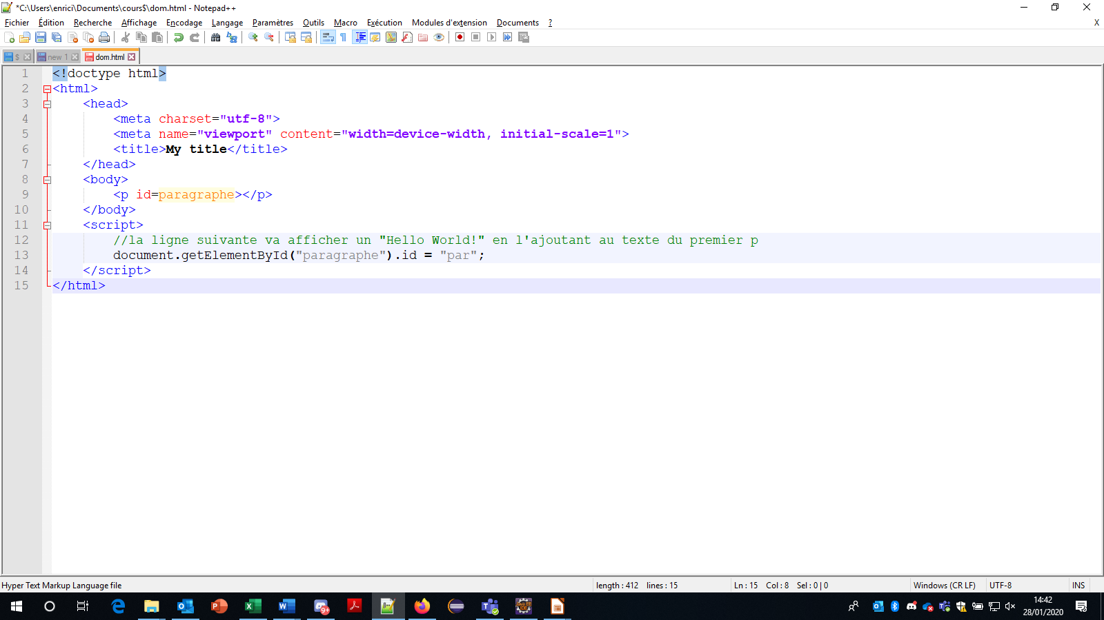
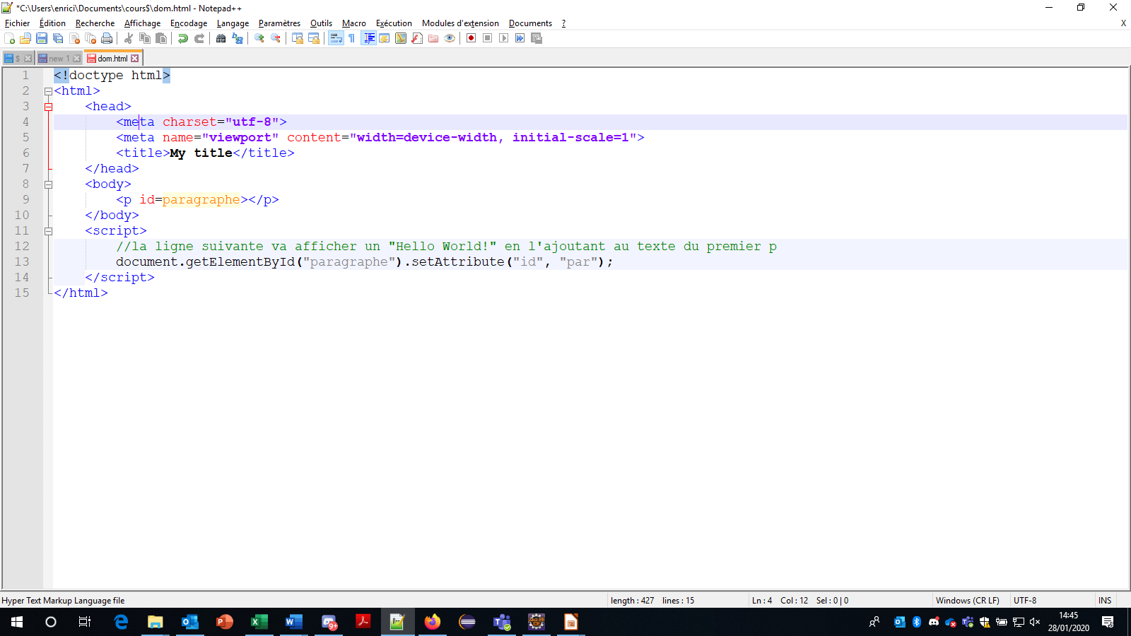
Méthodes d’édition
Bon, je peux trouver des choses. J’en fais quoi ?
Je peux les éditer, par exemple avec la propriété innerHTML vue plus tôt, pour changer le contenu de ma balise !
Mais je peux aussi changer les attributs de mes balises comme ceci :
avec le nom de l’attribut directement, ou via la méthode setAttribute,
comme cela (les deux techniques fonctionnent) :

Slide 20
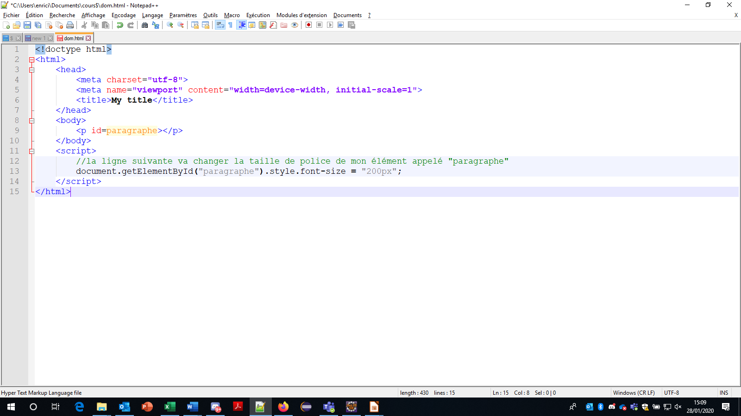
Méthodes d’édition
Et je peux faire ça avec tous les attributs de mes balises !
Même le style CSS :
Bon, après, pour le CSS c’est un peu fastidieux.
On peut faire plus simple, non ?

Slide 21
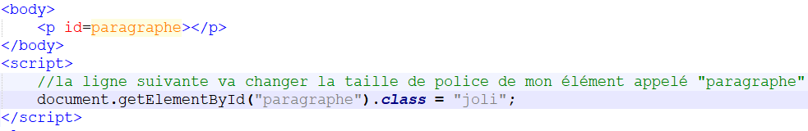
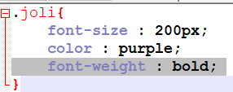
Méthodes d’édition
class est un attribut de balise HTML ! Donc si je fais :
Et si j’avais écrit du code CSS pour cette classe :
l’activation du script va appliquer le CSS à mon paragraphe…
Et en plus ce code est facilement modifiable : je peux modifier le style facilement,
Et si je n’en veux plus du tout j’enlève une ligne plutôt que trois !

Slide 22

Changer le DOM
Je peux modifier les choses existantes. C’est bien.
Mais je peux aussi…
En ajouter d’autres !
En supprimer !
Et même, changer de place les éléments !

Slide 23
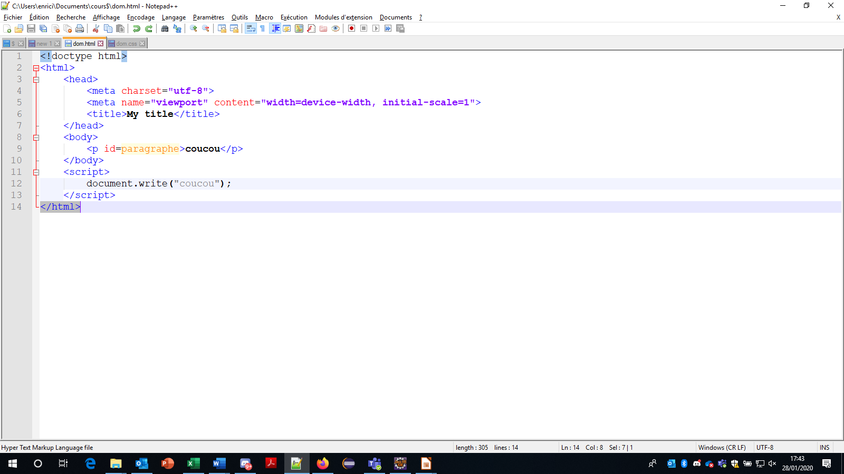
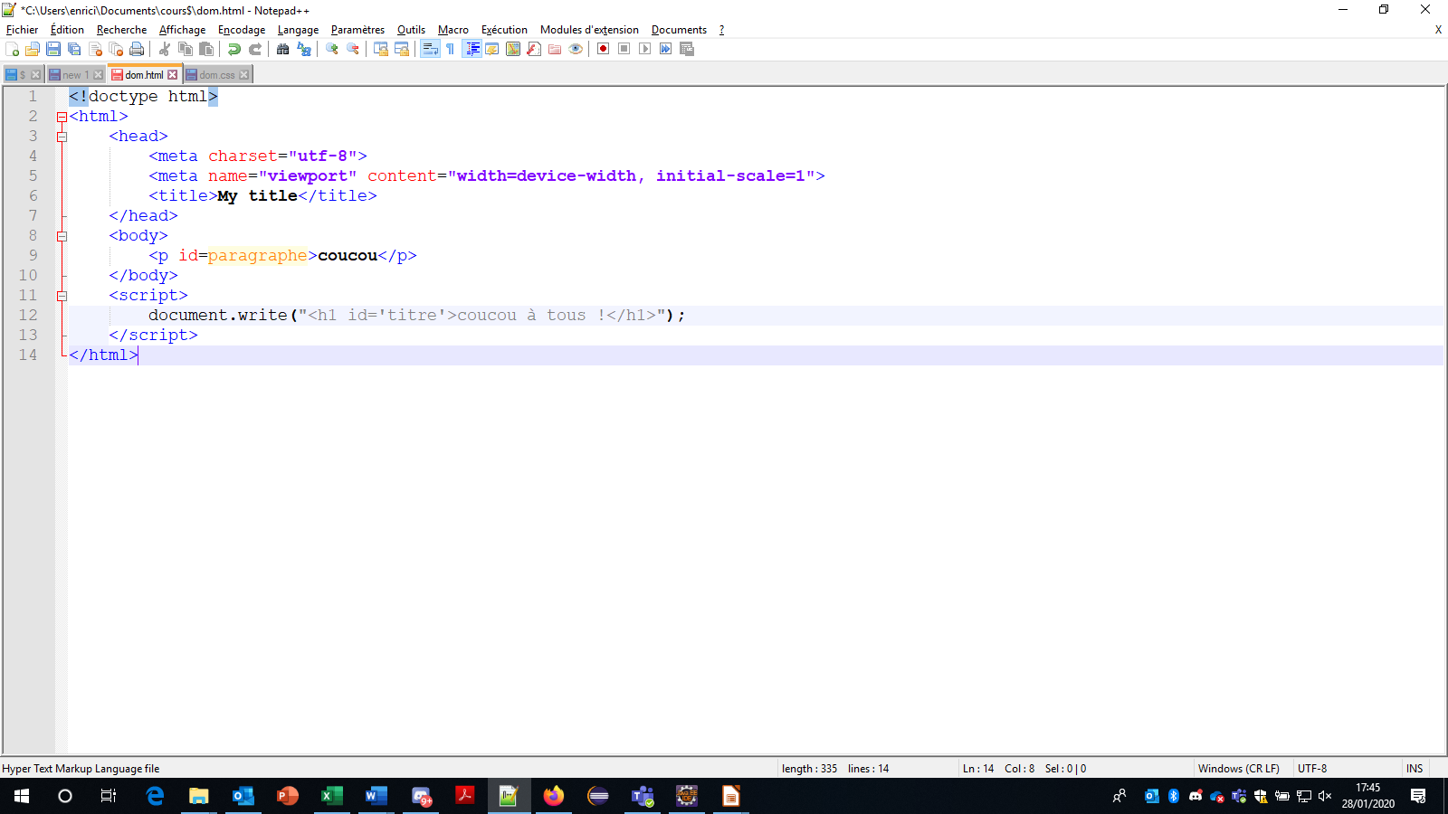
Changer le DOM
Déjà, je peux écrire directement à la suite du document si je veux !
Et je ne suis pas limité à du texte simple : je peux écrire du code HTML !
Bon, c’est pratique sur des petits trucs, mais :
c’est difficilement maintenable
et c’est illisible dès qu’on augmente la quantité de code
On peut faire mieux.

Slide 24
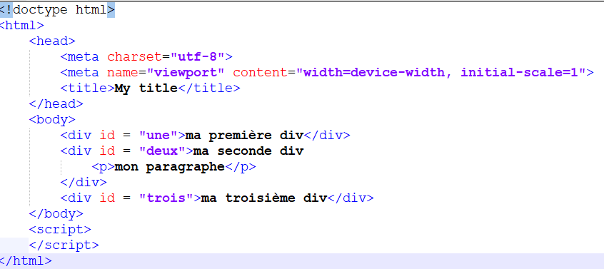
Changer le DOM
En fait, pour bien manipuler le DOM, il faut penser avec l’arbre.
Prenons ce code HTML :

Slide 25
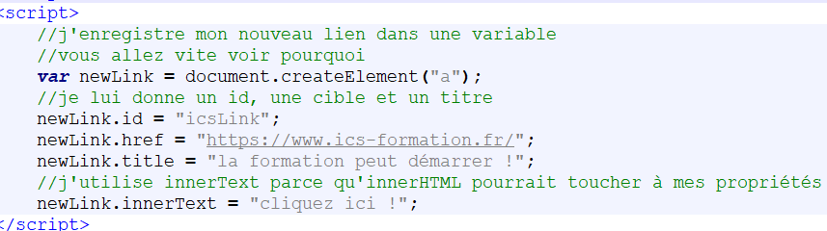
Changer le DOM
Mettons d’abord que je veuille créer un élément. Disons, un lien vers le site ICS.
Créer le lien n’est pas très dur, j’ai une méthode pour ça :
Je modifie la partie script (mon code HTML, lui, ne change pas)

Slide 26
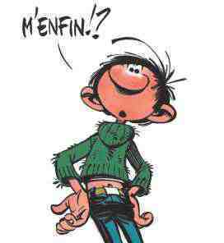
Changer le DOM
Seulement, mon lien n’apparaît pas… Pourquoi donc ?

Slide 27
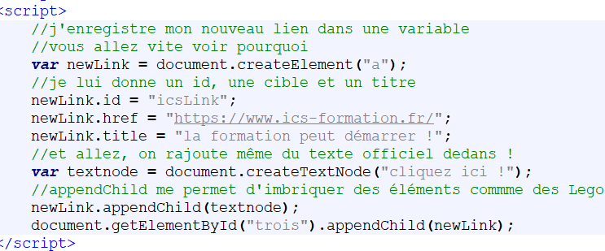
Changer le DOM
Parce que dire à mon script de créer un élément c’est une chose…
Lui dire où l’afficher dans l’arbre en est une autre ! Pour cela, on a une autre fonction :

Slide 28
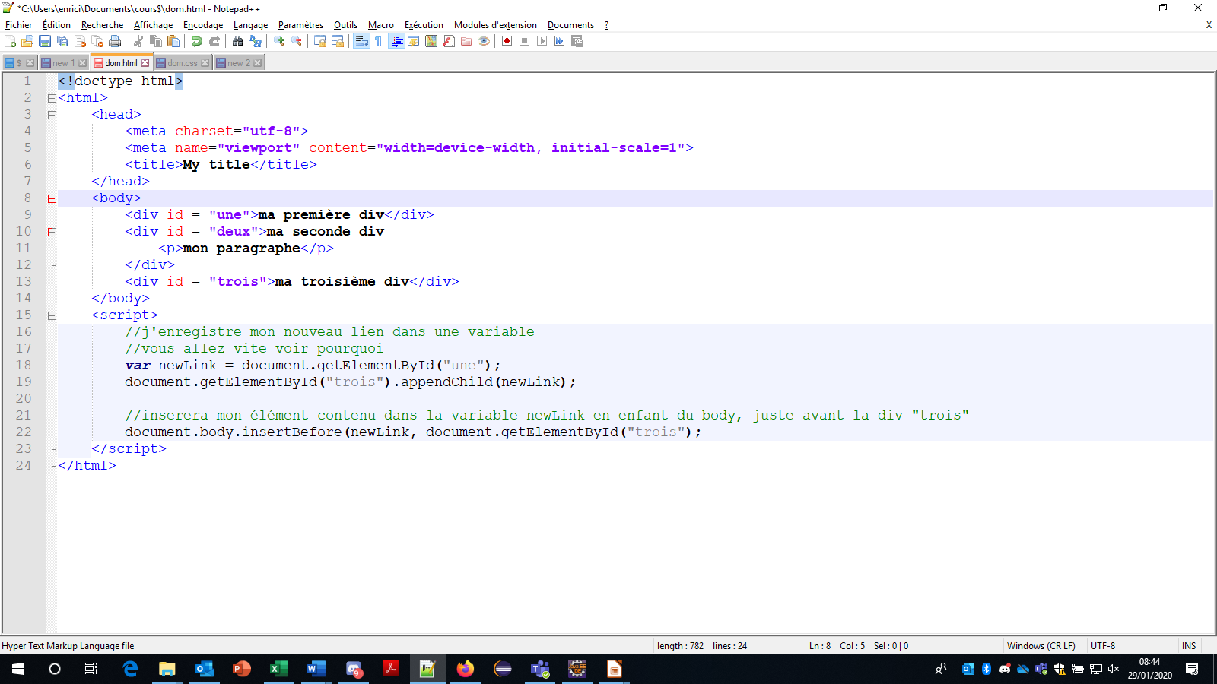
Changer le DOM
Et grâce à appendChild, j’ajoute des éléments à la fin d’autres sans problèmes.
Et si je veux ajouter, par exemple, entre mes deux premières div ? Pas à la fin du body, pas dans la div elle-même ? On a des trucs pour ça aussi !
Par exemple :
Comme document, body est unique sur ma page : pas besoin de le chercher donc
La méthode insertAdjacentElement est aussi très pratique dans le genre

Slide 29
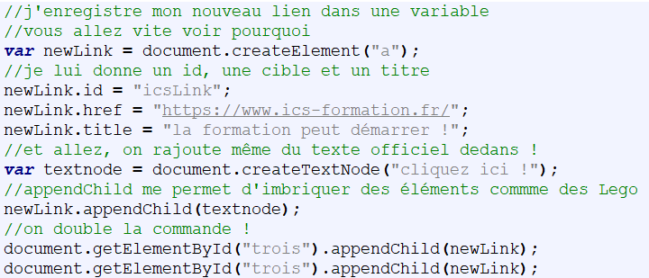
Changer le DOM
Et pour déplacer des éléments ? Pour ça, il faut comprendre comment marchent vraiment ces méthodes. Que se passe-t-il si vous faites quelque chose comme ça ?

Slide 30
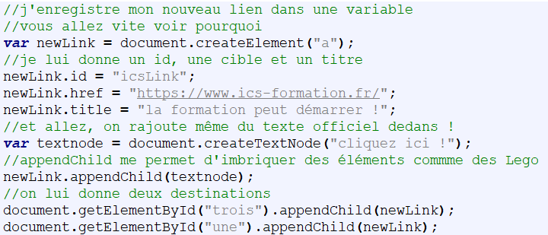
Changer le DOM
Je n’ai qu’un seul lien, pas deux… Et si à la place on fait ceci ?

Slide 31
Changer le DOM
Il n’y a que la deuxième adresse qui est prise en compte !
C’est parce que l’arbre DOM contient un élément pour chaque balise créée.
Mais appendChild, insertBefore, etc. sont des commandes de placement !
Donc elles ne peuvent pas dupliquer vos éléments par elle-même…
Mais si je les utilise avec un élément déjà existant ?

Slide 32
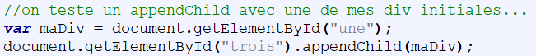
Changer le DOM
Magique ! Ma div a changé de place dans l’image !
Ça permet par exemple de changer l’ordre des éléments sans media queries
(parce que si l’écran ne change pas elles ne servent à rien)
On peut aussi empêcher l’affichage des éléments avec la méthode removeChild.
(on les ajoutera où souhaité si on veut les revoir)

Slide 33
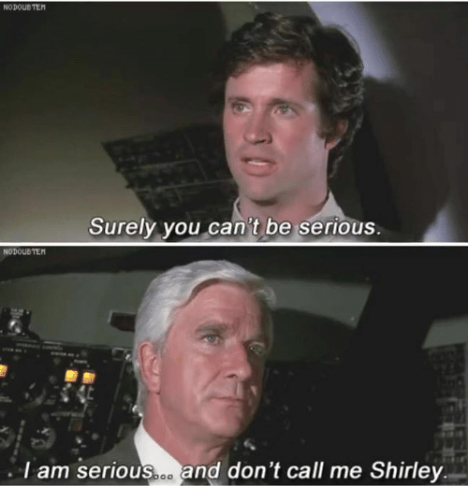
Les évènements
Bon. Sauf que jusqu’ici, on a fait tout ça
en direct, au chargement du script.
En quoi c’est interactif?
Mais on peut aussi changer des choses
pendant que la page est active !

Slide 34
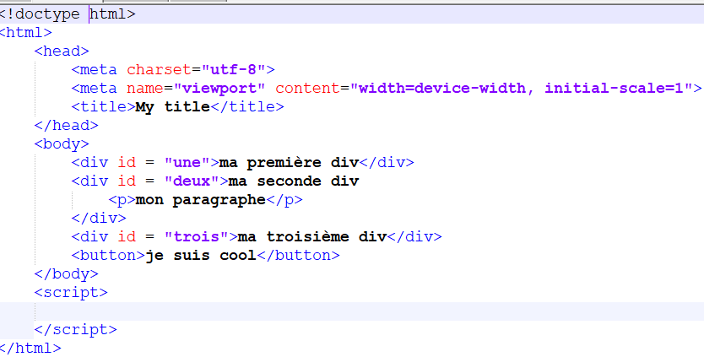
Les évènements
J’ajoute un bouton dans ma page, on va tester des choses

Slide 35
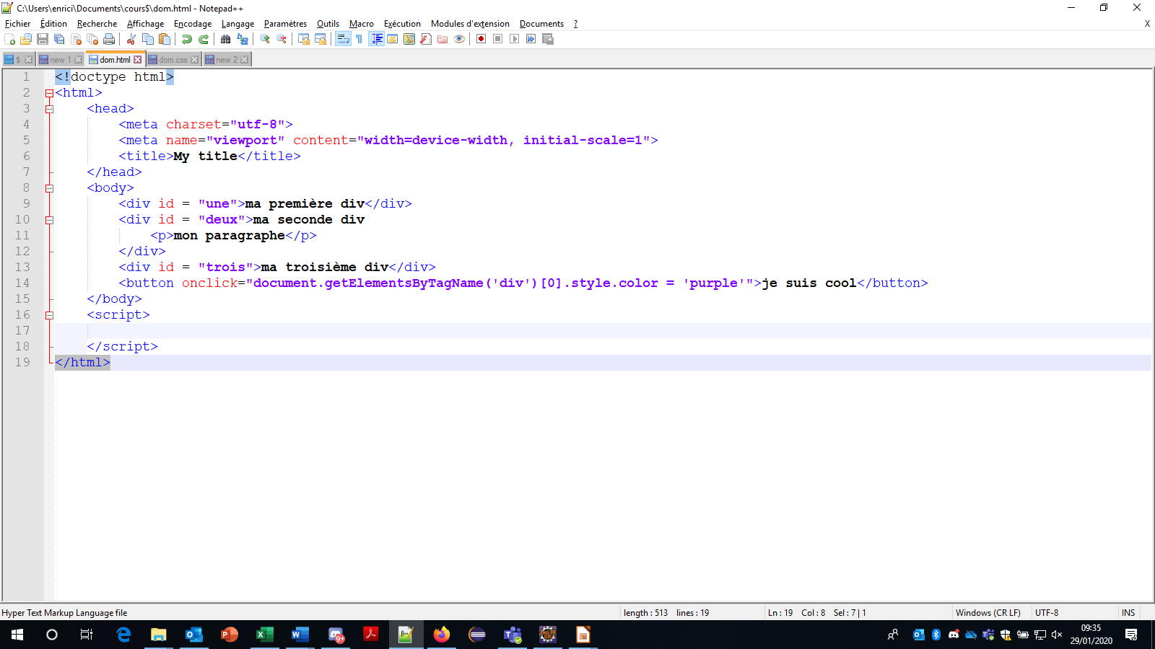
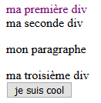
Les évènements
Vous vous souvenez de la propriété onclick qu’il peut avoir ?
Si je lui mettais un peu de fonctionnalité DOM en valeur
Que se passe-t-il en cliquant sur ce bouton ?
Magie ! Ma première div change de couleur !
Allez, on vire ce ‘[0]’ et on change toutes les div d’un coup !

Slide 36

Les évènements
Sauf que… ça marche pas. Parce qu’on ne peut pas toucher en JS les propriétés
de plusieurs balises en même temps avec ces méthodes…
Il va falloir faire…
UNE FONCTION !!!!!!

Slide 37
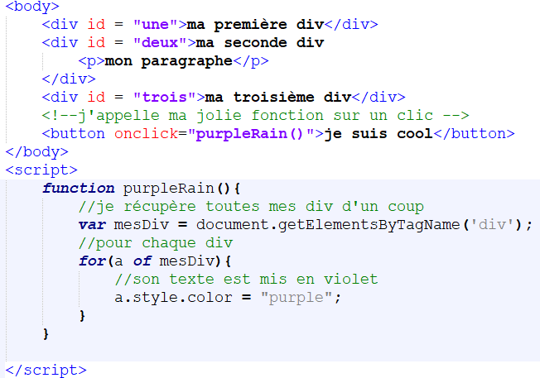
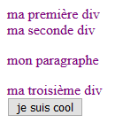
Les évènements
Et là, ça marche !

Slide 38
Les évènements
En spécifiant des évènements comme le clic de souris sur mon bouton,
Je peux changer le comportement ou l’apparence de ma page en cours de visionnage
Et il y en a plein des évènements possibles :
click qu’on a vu, change sur les champs input, focus, scroll, bien d’autres…
n’hésitez pas à en chercher…
Et le plus beau reste à venir :

Slide 39
Les évènements
On spécifie qu’on doit réagir à l’évènement grâce à des champs type onclick, onLoad… qui sont des propriétés de balise.
(on parle de listener/écouteur d’évènement : il écoute et répond)
Mais est-ce qu’on pourrait les modifier avec les méthodes du DOM ?

Slide 40
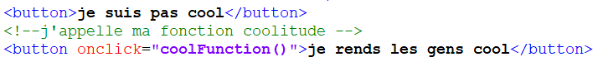
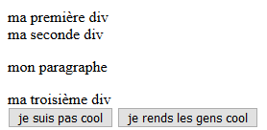
Les évènements
Et la réponse est oui ! Mais le code est un poil plus complexe :

Slide 41
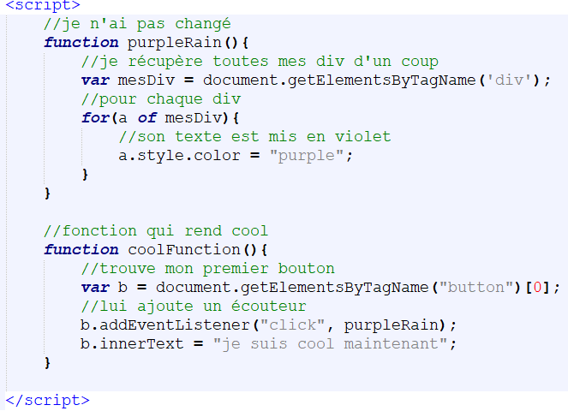
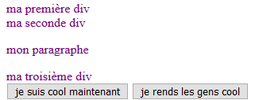
Les évènements
Et on change l’apparence ET le comportement du bouton !

Slide 42

Conclusion
Il y en aurait encore beaucoup à dire… Mais vous avez maintenant des bases.
Maintenant, à vous de coder !

